Slide 1





UBND QUẬN LONG BIÊN TRƯỜNG MẦM NON HOA HƯỚNG DƯƠNG Lĩnh vực: Phát triển ngôn ngữ Hoạt động: Làm quen văn học Đề tài: Thơ “Quả chuối nhỏ” Lứa tuổi: Nhà trẻ (24 – 36 tháng) GV thực hiện: Dương Thị Hồng Hải

Slide 2

Bài thơ:
Quả chuối nhỏ

Slide 3
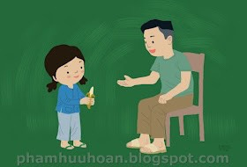

Slide 4

Xơi

Slide 5
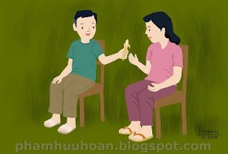

Slide 6
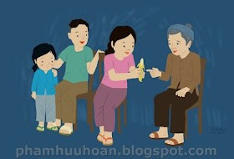

Slide 7

Lặng lẽ

Slide 8
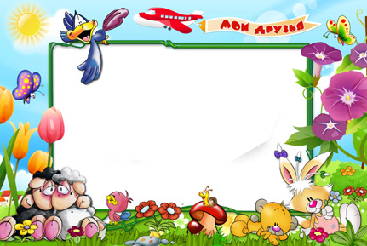


Chân thành cảm ơn
các cô và các bé

